Slide 1
Электронный образовательный маршрут для родителей «Первые шаги по ступенькам финансовой грамотности»
Подготовили воспитатели младшей группы №4 «Ягодки»
Дьячкова Н.В. И Мамитова Н.В.

Slide 2
Уважаемые родители!
Что мы с Вами думаем о деньгах? Для нас, взрослых, деньги – это лишь средство платежа. Они нужны нам для того, чтобы удовлетворять наши потребности. Другими словами, деньги не имеют смысла, если на них ничего нельзя купить.
У детей изначально нет никакого отношения к деньгам. Они не знают их стоимости, не понимают, что все товары и услуги оплачиваются деньгами. Поэтому тему денег в младшем дошкольном возрасте лучше всего начинать с бережного отношения к игрушкам, вещам, подаркам. Сами деньги постепенно станут символом того, что приносит им благо.
Огромное влияние на формирование отношения ребенка к деньгам оказывает воспитание в семье. Все начинается с того момента, когда ребенок впервые получает в руки монеты или купюры. Многие считают, что незачем ребенку в столь юном возрасте давать деньги в руки. Но нельзя научиться плавать, стоя на берегу, также происходит и с деньгами. Навыки правильного и рационального отношения к деньгам должны совершенствоваться в практике.

Slide 3
Предлагаем Вашему вниманию электронный образовательный маршрут «Первые шаги по ступенькам финансовой грамотности», который не только расширит представления Вашего ребенка о деньгах, их значении, но и даст возможность Вам и вашему малышу провести время с пользой! Может быть, и Вы узнаете еще больше о том, как научить ребенка грамотно относиться к деньгам!
УСПЕХОВ ВАМ!

Slide 4
ШАГ 1. «Почитайте!» Прежде чем начать говорить с ребенком о деньгах, советуем вместе с ним почитать и побеседовать о том, что такое деньги, зачем они нужны, как с ними нужно обращаться. Цель: обогащение словарного запаса ребенка, активизация пассивного словарного запаса, упражнение в умении отвечать на вопросы по тексту.
ЧТО ЧИТАТЬ? | ГДЕ ИСКАТЬ? | ЧТО СПРОСИТЬ И УТОЧНИТЬ?
Сергей Михалков «Три поросенка» | https://mishka-knizhka.ru/skazki-dlay-detey/russkie-skazochniki/skazki-mihalkova/tri-porosenka-mihalkov-s/ | Почему Наф-наф строил домик один? Из чего построил себе дом Ниф-ниф? Из чего построил себе дом Нуф-нуф? Из чего построил себе дом Наф-наф? Чей домик оказался самым прочным?

Slide 5
ЧТО ЧИТАТЬ? | ГДЕ ИСКАТЬ? | ЧТО СПРОСИТЬ И УТОЧНИТЬ?
Любовь Богомирова «Жила-была Денежка» | https://nsportal.ru/detskii-sad/hudozhestvennaya-literatura/2020/03/22/sbornik-skazok-o-dengah | Почему Денежка решила, что она никому не нужна и ее никто не любит? Почему Петя разочаровался в Денежке? Что решила сделать Денежка, когда рассердилась?
Ирина Сеньчукова «Сказка про Кошелёк» | https://nsportal.ru/detskii-sad/hudozhestvennaya-literatura/2020/03/22/sbornik-skazok-o-dengah | Каким Кошелек был раньше? Что с ним случилось в день зарплаты? Кто нашел Кошелек? Как его встретили дома? Как Кошелек стал Бумажником? Что Кошелек просил передать детям?

Slide 6
ЧТО ЧИТАТЬ? | ГДЕ ИСКАТЬ? | ЧТО СПРОСИТЬ И УТОЧНИТЬ?
Н.Литвишко «Мечты сбываются» - сказка про маленькую денежку | https://nsportal.ru/detskii-sad/hudozhestvennaya-literatura/2020/03/22/sbornik-skazok-o-dengah | Что слышала монетка, когда лежала на дороге? О чем монетка вспоминала, лежа на дороге? Почему монетка радовалась, когда видела детей? Как мальчик нашел монетку? Что сказала ему бабушка о его находке? Какая мечта монетки сбылась?

Slide 7
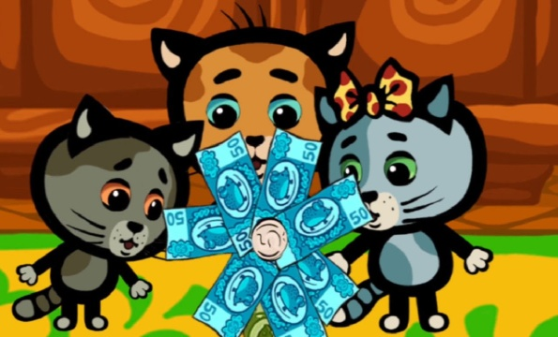
ШАГ 2. «Посмотрите!» Посмотрите увлекательные и познавательные видеоролики, которые помогут Вашему ребенку лучше узнать о том, что такое деньги, семейный бюджет, что можно купить за деньги. Цель: расширение представлений ребенка о деньгах, их видах, назначении денег, активизация пассивного словаря.
ЧТО СМОТРЕТЬ? | ГДЕ ИСКАТЬ? | ЧТО СПРОСИТЬ И УТОЧНИТЬ?
«Деньги-лепесточки» из сериала «Три кота» | https://youtu.be/s5m5uAwG7nU | На что похожи деньги? Для чего нам нужны деньги? Где живут деньги? Почему нельзя брать деньги без спросу?

Slide 8
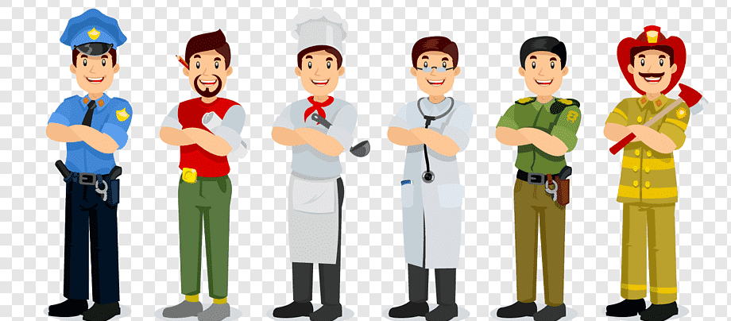
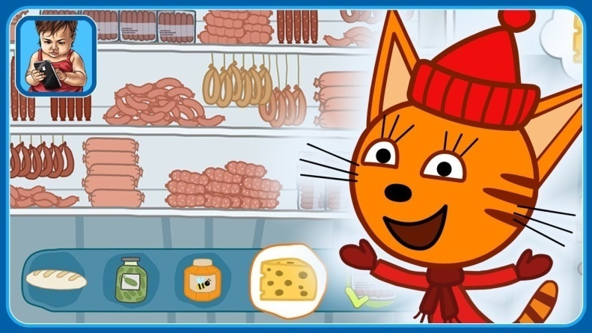
ЧТО СМОТРЕТЬ? | ГДЕ ИСКАТЬ? | ЧТО СПРОСИТЬ И УТОЧНИТЬ?
«Все профессии нужны, все профессии важны» | https://youtu.be/YVNCcjIsXHE | Почему все профессии важны и нужны? Какая профессия понравилась тебе больше всех? Какая профессия у твоего папы (мамы, бабушки, дедушки и т.д.)?
«Поход в магазин» из сериала «Три кота» | https://youtu.be/vWonuVlrV_s | Что забыла мама купить в магазине? Кому мама поручила ответственное задание? Что хотели купить котята? Почему котята решили отказаться от покупки автобуса и конфет? Какой хлеб и какое молоко выбрали котята? Почему котята решили не покупать коньки? Какой сюрприз подготовили для котят мама и папа?

Slide 9
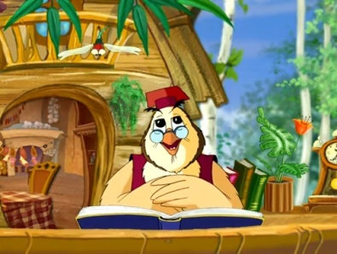
ЧТО СМОТРЕТЬ? | ГДЕ ИСКАТЬ? | ЧТО СПРОСИТЬ И УТОЧНИТЬ?
«Семейный бюджет» из сериала «Уроки тетушки Совы» | https://youtu.be/F5n821NyBRM | Что такое семейный бюджет? Из чего складываются доходы семьи? На что бюджет расходуется?
«Что такое деньги» из сериала «Уроки тетушки Совы» | https://youtu.be/kL4FA-fB0IM | Что такое деньги? Какие деньги бывают? Зачем на деньгах нарисованы цифры?
«Вовка и кошелек» | https://youtu.be/00BVlkWuGLk | Куда отправила мама Вовку? Что нашел Вовка на улице? О чем Вовка мечтал? Кто прервал его мечтания? Кому Вовка отдал кошелек?

Slide 10
ШАГ 3. «Поиграйте» Поиграйте с ребенком в интересные и занимательные игры на тему «Деньги», которые помогут не только развить у Вашего малыша мышление, память, воображение, речь, но и доставит ребенку массу удовольствия от общения с Вами. Цель: формирование у детей представления о деньгах, о том, что можно и нельзя купить за деньги, какие бывают деньги, развитие игровой активности, памяти, внимания, расширение кругозора.
ВО ЧТО ИГРАТЬ? | ГДЕ ИСКАТЬ? | ЧТО СПРОСИТЬ И УТОЧНИТЬ?
«Что можно и что нельзя купить за деньги» | https://docs.google.com/viewerng/viewer?url=https://nsportal.ru/sites/default/files/2021/04/10/ek._igra.pptx | Все ли можно купить за деньги? Что можно купить за деньги? Что нельзя купить за деньги?

Slide 11
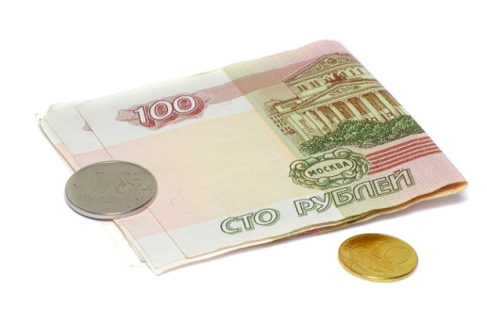
ВО ЧТО ИГРАТЬ? | ГДЕ ИСКАТЬ? | ЧТО СПРОСИТЬ И УТОЧНИТЬ?
«Продуктовый магазин» | https://www.igraemsa.ru/igry-dlja-detej/poznavatelnye-igry/igra-produktovyj-magazin | Что ты покупал? Как одним словом можно назвать все, что ты сейчас купил? Как называется магазин, в котором продаются продукты?
«Профессии» | https://www.igraemsa.ru/igry-dlja-detej/zagadki-rebusy-sharady/zagadki-pro-professii | Какие профессии тебе уже знакомы? О каких профессиях ты услышал впервые? Какая профессия тебе понравилась больше других?
Игры с деньгами | http://www.detki-monetki.biz/parentsbook-short.pdf | Какой формы монетка? Какой формы банкнота? Какая денежка старше? На какую денежку можно купить больше товаров?

Slide 12
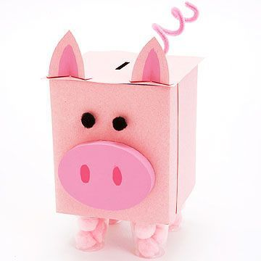
ШАГ 4. «Сделайте вместе!» Дети лучше воспринимают информацию, когда есть возможность «потрогать» своими руками. Вашему ребёнку будет интереснее, если вы с ним сделаете что-то необычное, интересное. Цель: формирование бережного отношения к деньгам, умения управлять своими «хочу» и «надо», развитие мелкой моторики рук, творческого воображения.
ЧТО СДЕЛАТЬ? | ГДЕ ИСКАТЬ? | ЧТО СПРОСИТЬ И УТОЧНИТЬ?
«Копилка» | https://yandex.ru/turbo/lifehacker.ru/s/kak-sdelat-kopilku-svoimi-rukami/ | Для чего нам пригодится копилка? Какие денежки мы будем складывать в нашу копилку? На что мы их сможем потратить?

Slide 13
ШАГ 5. «Исследуйте!» Дети часто требуют в магазине купить все и сразу. Важно показать детям, что стоимость товаров разная, и купить можно только то, на что хватает денежки. Предлагаем исследовать этот факт вместе с ребенком. Цель: Расширение представлений о деньгах, их стоимости, покупной способности денег разного номинала, формирование понятия цены товара.
ЧТО СДЕЛАТЬ? | ГДЕ ИСКАТЬ? | ЧТО СПРОСИТЬ И УТОЧНИТЬ?
«На что хватит денежки?» | Предложите ребенку вместе пойти в магазин и узнать что можно купить на 10 (50, 100) рублей. | Какую денежку мы взяли? Какие цифры на ней написаны? Какие цифры будем искать на ценниках в магазине? Что можем купить? Все ли можно купить на эту денежку?

Slide 14
Уважаемые родители! Наш маршрут подошел к концу, надеемся, что он был для вас познавательным и интересным! Желаем дальнейших успехов и открытий!!!

